Slide 1
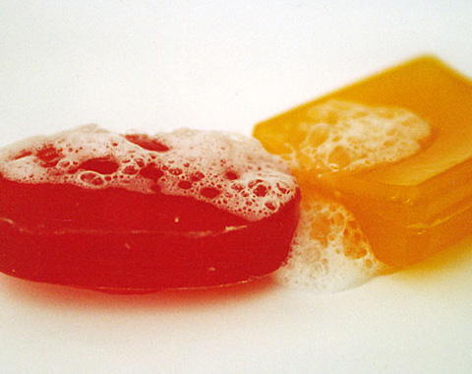
Історія виникнення мила
Підготувала
учениця 7-В класу
Футрик Лілія

Slide 2
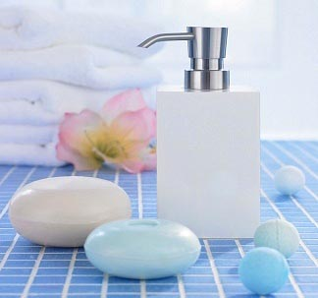
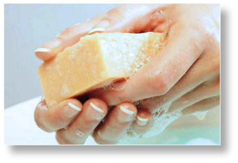
Мило — розчинна у воді мийна речовина; як хімічний продукт являє собою відносно складне з'єднання жирних кислот з лугами, а за своєю будовою відноситься до класу солей. Випускається в твердому стані, рідкому, а також у вигляді порошку і гранул

Slide 3
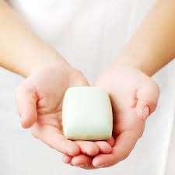
МИЛО — один з небагатьох продуктів, який доступний майже кожному. З дитинства до старості ми користуємось ним щодня. Цікаво, що мило почали виробляти ще в сиву давнину. З часом воно вже не вважалось розкішшю, а стало предметом першої необхідності.
У ХІХ столітті один хімік заявив, що попит на мило свідчить про добробут та цивілізованість суспільства. Сьогодні завдяки милу ми можемо дбати про свою гігієну та підтримувати добре здоров’я. Довідаймось, як цей важливий продукт увійшов до щоденного вжитку.

Slide 4
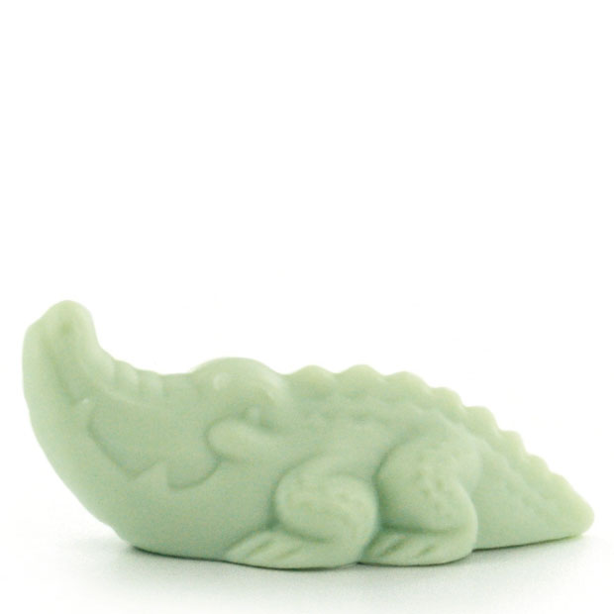
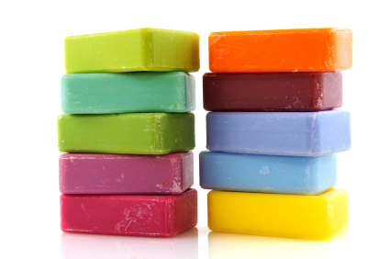
Легенда
Легенда свідчить, що латинське слово sapo (мило) походить від назви гори Сапо в древньому Римі, де відбувалися жертвоприношення богам. Тваринний жир, що виділяється при спалюванні жертви, накопичувався і змішувався з деревною золою багаття. Отримана маса змивалася дощем в глинистий ґрунт берега річки Тібр, де жителі прали білизну і, природно, спостережливість людини не упустила того факту, що завдяки цій суміші одяг відпирався набагато легше.

Slide 5
Давні рецепти мила
Один з перших детальних описів процесу виготовлення мила було знайдено в збірці професійних секретів для ремісників, датованій ХІІ століттям. З плином часу процес виготовлення мила суттєво не змінився. Рослинні та тваринні жири варили з каустичним лужним розчином, внаслідок чого отримували неочищене мило. А реакцію, яка відбувалась під час цього процесу, сьогодні називають омиленням
Звичайно, якість мила залежала від його складників. Спершу для виготовлення мила використовували деревний попіл та тваринні жири. Власне з цих складників перші американські поселенці варили коричневе желеподібне мило, яким користувались на щодень. У той час торгівці свічками продавали також мило, яке робили з лою, тобто жиру рогатої худоби чи овець. Під кінець процесу миловаріння вони додавали сіль. Таке мило було тверде, і його різали на кусочки. Часто його ароматизували різними рослинами, як-от лавандою, гаультерією або кмином.
На півдні Європи мило, як правило, виготовляли з оливкової олії. А от у країнах з холодним кліматом основним складником мила і далі залишався лій. Дехто навіть став варити мило з риб’ячого жиру, але воно найліпше підходило для прання, а не для особистої гігієни. Тож упродовж історії жири та олії завжди були головними компонентами мила.

Slide 6
Розвиток миловарної промисловості
Необхідний для виготовлення мила луг протягом століть виробляли, спалюючи певні рослини, скажімо морські водорості. В Іспанії спалювали поташевий курай і так отримували лужний попіл, який називали бариллою. Потім цей попіл змішували з оливковою олією і варили високоякісне мило, котре було знане як кастильське мило.
У XVIII столітті по всьому світі зріс попит на поташ. Його використовували у виготовленні мила, скла та чорного пороху. Приблизно 1790 року французький хірург та хімік Ніколя Леблан вперше зі звичайної солі отримав луг. Згодом навчились отримувати каустичну соду з ропи. Завдяки цим відкриттям стала можлива індустріалізація миловарної справи.

Slide 7
Добра репутація мила
Мило продовжували виготовляти вручну — варили у величезних казанах. На ньому не вказувалось виробника, його просто продавали в бакалійних крамницях, нарізаючи кусочками на вагу.
Таке мило добре пінилося, але на ньому виступали краплі олії, через що руки робилися жирними. Окрім того, воно з часом протухало. Виробники, прагнучи задовольнити потреби споживачів, почали додавати ароматичні складники, які перебивали нудотний запах. Популярною тоді була цитраль з приємним лимонним запахом.
Проте поступово якість мила покращувалась. У його виробництві все частіше використовували рослинні олії, через це мило набувало популярності. Крім того, з’явились нові транспортні засоби, тож миловари отримали ширший доступ до високоякісних інгредієнтів. Наприклад, із Західної Африки почали привозити екстракт з м’ясистих плодів олійної пальми. Ця світла масляниста речовина стала основним складником у виробництві мила та косметики. А з тихоокеанських островів завозили копру — висушений м’якуш кокосового горіха

Slide 8
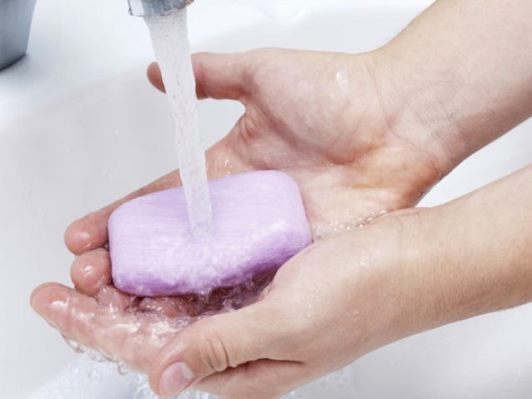
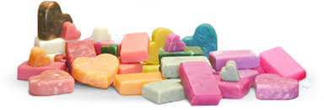
Сучасне миловаріння
Сьогодні технологічний процес виготовлення мила складається з трьох основних етапів. Перший етап — це омилення. До різних олій та жирів додають луг, внаслідок чого утворюється суміш з чистого мила, гліцерину та 30 відсотків води. Іноді для того, аби отримати цю суміш, мило, як і раніше, варять у котлах, але в більш сучасних миловарнях цим процесом керує комп’ютеризована система. Другий етап — сушка. Очищене мило подають в розпилювальну сушку, де у вакуумі та при високій температурі воно перетворюється на маленькі гранули з вмістом води лише 12 відсотків. А на третьому, завершальному етапі мильні гранули змішують з різними ароматизаторами, барвниками та іншими додатками. Наприкінці мило нарізають кусочками або ж заливають у відповідні форми. Нині фруктове та рослинне туалетне мило досить популярне, оскільки вважається, що воно натуральне і більш корисне.

